Slide 1

新员工入职培训 Caché数据库开发技术培训
东华医为科技有限公司 孙凤超
2018/07/11
东华医为科技有限公司

Slide 2
第二天课表安排
课程安排 |  |  | 上课时间 | 授课时长 | 章节 | 课程内容 | 详细大纲
第二天 | 上午 | 第一堂课 | 08:30-10:00 | 1h(讲课) 0.5h(练习) | 第二章第一节 | 创建持久类 | 面向对象的持久类概念 持久类建表步骤 持久类建表相关基础知识 主索引、自增Id、Rowid的定义
 |  | 休息 |  | 20min
 |  | 第二堂课 | 10:30-12:00 | 1h(讲+练) 0.5h(复习) | 第二章第二节 | 两种存储的创建及使用 |  | 1. Cache SQL Storage的创建步骤 2.Cache Storage和Cache SQL Storage的不同及使用方法
 | 下午 | 第三堂课 | 13:30-15:00 | 1h(讲课) 0.5h(练习) | 第二章第三节 | 索引与数据查询 |  | 索引的概念 索引遍历与无索引遍历的对比(示例) 索引的创建和生成
 |  | 休息 |  | 20min

Slide 3
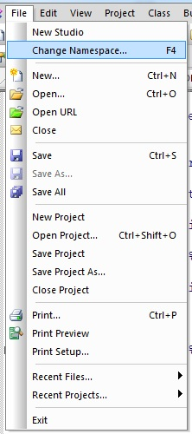
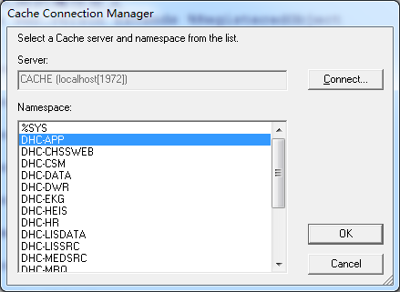
第二章 | | 第一节 创建持久类Persistent (实体类)
创建持久类
学习思路
1、面向对象的持久类概念
2、持久类建表步骤
3、持久类建表相关基础知识
4、主索引、自增Id、Rowid的定义
面向对象的持久类概念
持久类建表：Studio中创建持久类Persistent
%Persistent类：
任何具有持久性的类都直接或间接地继承了%Persistent(全名为：%Library.Persistent)类，它提供了一些关于持久化的方法(如%OpenId，%Save等)。其类名和方法名中开头的字符“%”说明了它是系统级的类和方法。
Change Namespace -> Create New Class -> ClassType -> Property -> Index —执行— Compile —生成— Storage
1

Slide 4
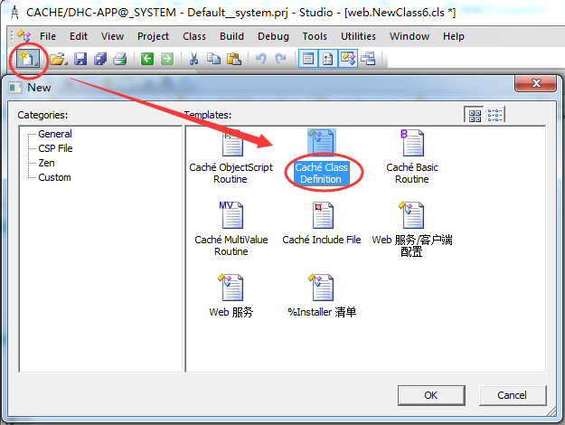
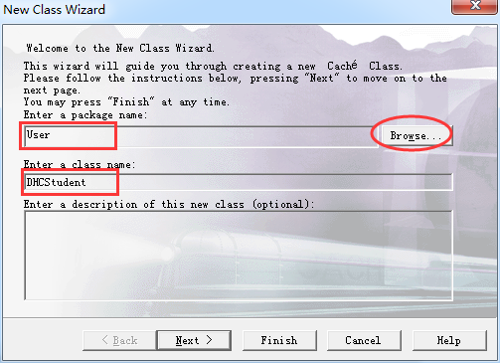
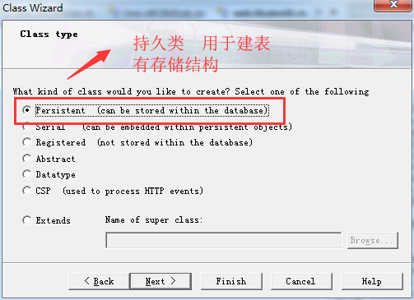
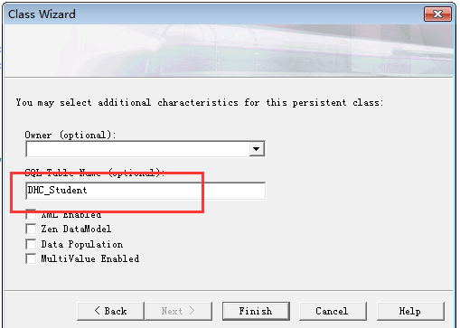
第二章 | | 第一节 创建持久类Persistent (实体类)
2
持久类建表的步骤
创建类文件
创建属性Property
创建索引Index
编译 生成默认的storage
第一步：创建类文件
Persistent：持久类，其实例可写到磁盘上保存；
Serial：可序列化的类(嵌入类)，可以被嵌入到其他类中；
Registered：内容不会写到磁盘上，实例只存在于内存中；
Abstract：抽象类，不创建实例的类；
Data Type：数据类型类；
CSP：cache服务器脚本语言类；
Extends：从某一类继承下来的类。

Slide 5
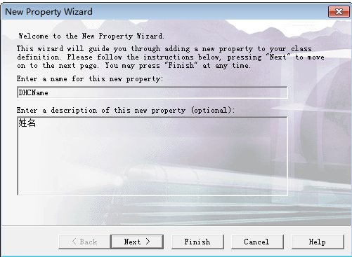
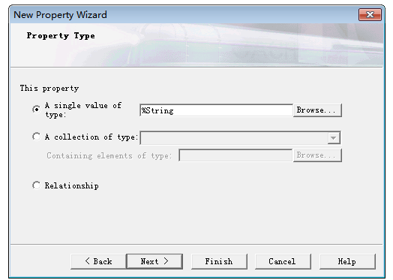
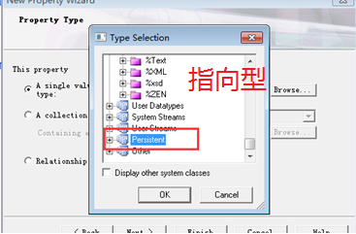
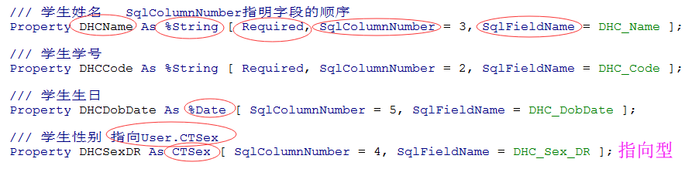
第二章 | | 第一节 创建持久类Persistent (实体类)
第二步：创建属性Property
Property Type属性类型:
单值类型：A single value of type，可以选择不同的类型(数据类型或类定义)
集合类型：A collection of type，一组相同类型的集合，可以选择不同的基础类型和集合的方法(array或list两种)
流类型：Containing elements of type，可选择二进制流(图像或声音)和字符流(超长字符串)
关系类型：Relationship，可以同其他类建立相互引用的关系(一对多和父子两种)

Slide 6
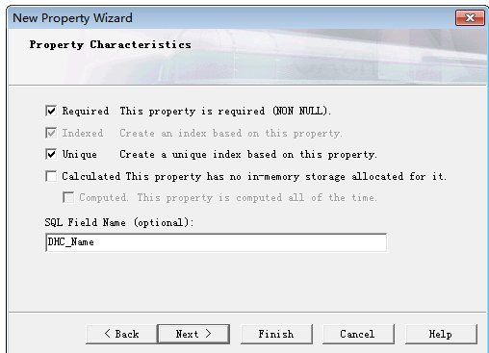
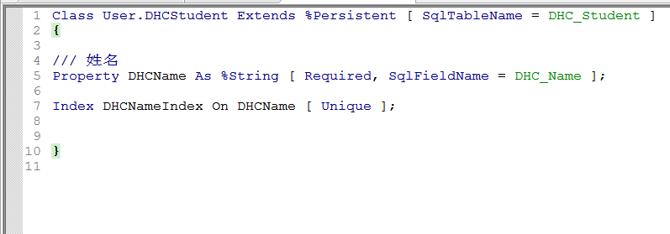
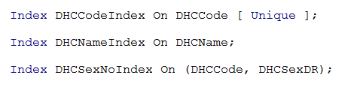
第二章 | | 第一节 创建持久类Persistent (实体类)
第三步：创建索引Index
属性参数：
Required：表示该属性不能为空值，是必须有值输入的。
Indexed：表示要在该属性上创建索引(index)，以提高查询的速度。
Unique：表示该属性的内容是唯一的，即不能有重复。并为此创建唯一索引。
Calculated：表示该属性的值是由其他属性的值计算出来的。

Slide 7
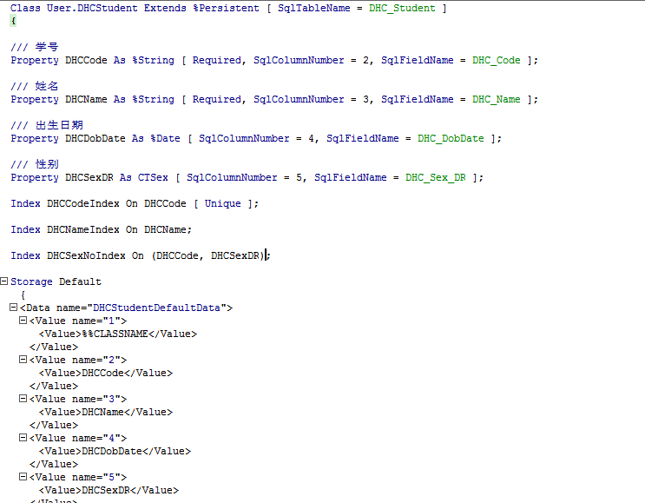
第二章 | | 第一节 创建持久类Persistent (实体类)
第四步：编译
生成默认的storage
( Storage Dafault)

Slide 8
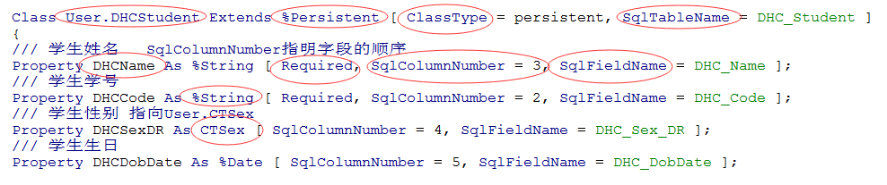
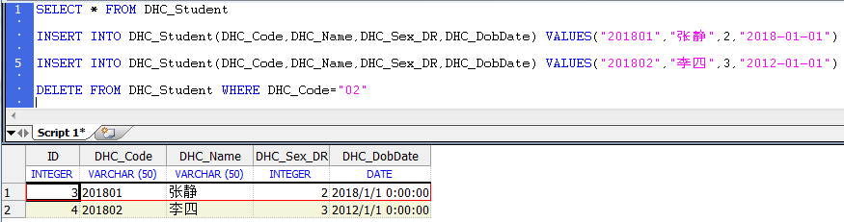
第二章 | | 第一节 创建持久类Persistent (实体类)
3
持久类建表相关基础知识
1：常用字段类型
2：相关属性
% Date：日期
% Time：时间
% Designative Reference：指向
% Multiple Choice：多选
% Number：数字
% Text：文本
% String：字符串
Yes/No：(DISPLAYLIST = ",Yes,No", VALUELIST = ",Y,N")
1)类名-Class：User.DHCStudent
2)ClassType: persistent
3)数据库表名-TableName：DHC_Student
4)存储结构：%Persistent
5)属性名-Property：DHCName
6)字段名-sqlFieldName：DHC_Name
7)列顺序-SqlColumnNumber：指明字段顺序
8)RowId名称：主键，是数据的唯一标识

Slide 9
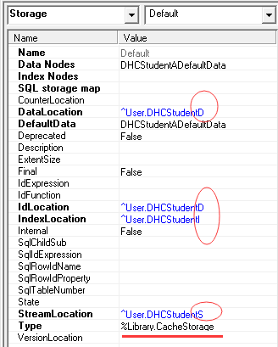
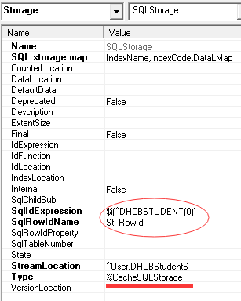
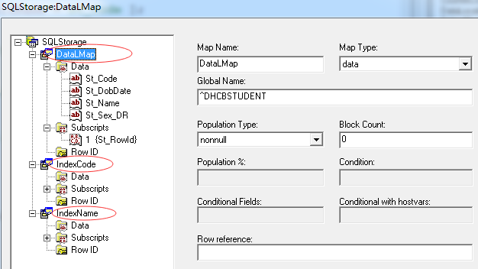
第二章 | | 第一节 创建持久类Persistent (实体类)
4
主索引、自增Id、Rowid的定义
DataMaster：主索引，用于存放数据
自增Id的定义：通过$i 生成rowid
Rowid：指定SQL表里rowid的名称，rowid是对数据的唯一标识

Slide 10

第二章 | | 作业
作业 2
请以QQ截图形式提交给老师，截图上需注释上自己的姓名
建立科目表：
表名DHC_Course ,类名User.DHCCourse 主键 Crs_RowID
字段Crs_Code,Crs_Desc,Crs_ActiveFlag(Y/N)
Global(Master Map): ^DHCCOURSE({Crs_RowID})
Index:^DHCCOURSE(0, "Code",{Crs_Code},{Crs_RowID})
Index:^DHCCOURSE(0, "Desc",{Crs_Desc},{Crs_RowID})
建立学生表
表名DHC_Student,类名User.DHCStudent 主键 St_RowID
字段 St_Code,St_Name,St_Sex_DR(Ct_Sex),St_Dob(Date)
Global(Master Map)：^DHCSTUDENT({St_RowID})
Index：^DHCSTUDENT(0,"SEX",{St_Sex_DR},{St_RowID})
Index：^DHCSTUDENT(0,"DOB",{St_Dob},{St_RowID})
存储结构：
Global名称要求大写，并和表的名字相同(去掉下划线)，每个属性的存储位置自己定义

Slide 11
课间
休息
上午
第一节课
完

Slide 12
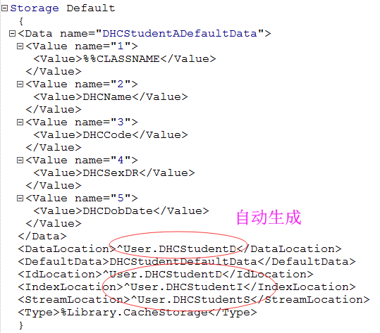
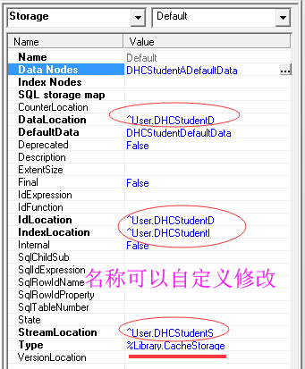
第二章 | | 第二节 两种存储Storage的查询方法
1：存储的描述
存储是指cache中实体类的存储结构，用来定义实体类的实例(关系型表的数据）在cache数据库中如何存放的，具体表现为数据或索引存储在哪个多维数组Global里 。
2：%CacheStorage ——默认的Storage
持久对象的默认存储模式，可以自动创建。
关键点：
Data Nodes
DataLocation
IdLocation
IndexNodes
IndexLocation
StreamLocation

Slide 13
第二章 | | 第二节 两种存储Storage的查询方法
3：%CacheSQLStorage ——SQLStorage
一种特殊的存储类，通常用于映射老结构的global，通过SQL Gateway存储外部关系数据库的结构(不常用)。
关键点：
SQL storage map
SqlChildSub
SqlRowIdName
默认Storage和SQLStorage的区分：根据属性区分两种Storage。
4：SQLStorage 的创建步骤
第一步：新建SQLStorage
第二步：维护主索引
第三步：添加其他索引

Slide 14
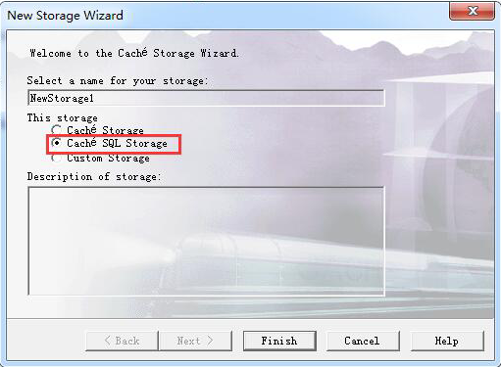
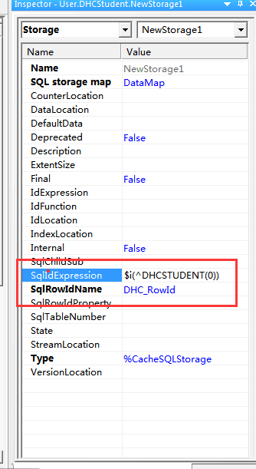
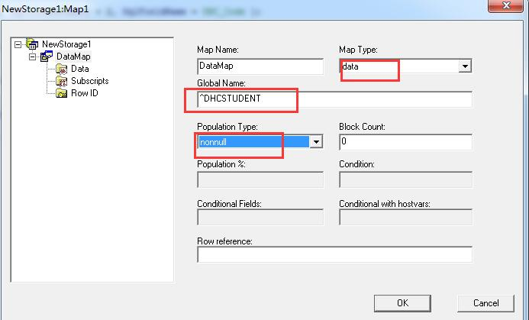
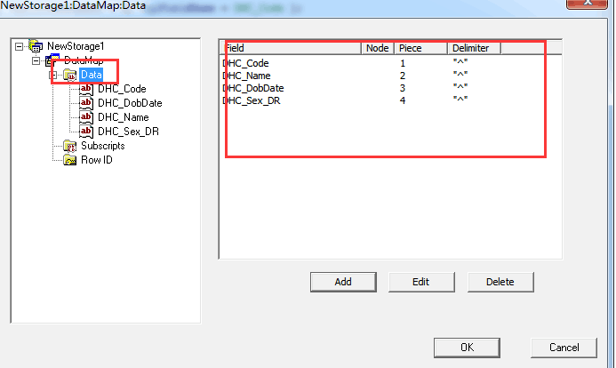
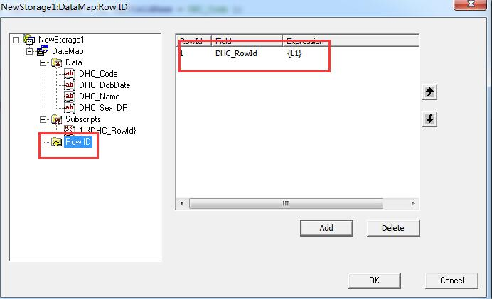
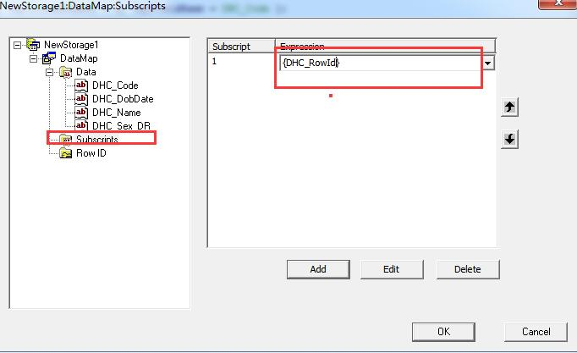
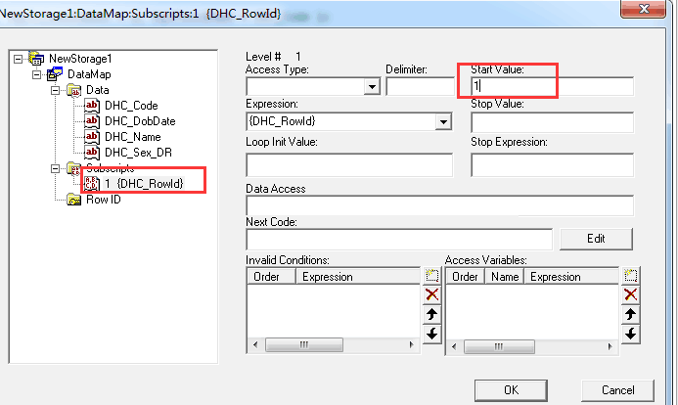
第二章 | | 第二节 两种存储Storage的查询方法
第一步：新建SQLStorage
1、删除默认storage
2、新建cacheSQLStorage
3、双击SQL Storage Map
第二步：维护主索引
1、维护主索引Global Name和Map Type
2、维护主索引字段和位置
3、指定主索引节点
4、为RowId设置起始值
5、指定RowId的层级关系
6、定义主索引的SqlRowIdName和SqlIdExpression

Slide 15
上午
放学
上午
第二节课
完

Slide 16
第二章 | | 第三节 索引 Index
索引Index
学习思路
1、索引的概念
2、索引遍历与无索引遍历的对比(示例)
3、索引的创建和生成
1
索引的概念
2：排序规则
1：索引的特点
索引为持久化类提供一个优化的实例检索机制
定义一个特定的排序与一类相关的常用请求的数据子集
索引可以定义为一个或多个属性的排序
EXACT
SQLSTRING
SQLUPPER
ALPHAUP
MINUS
PLUS
SPACE
STRING
UPPER

Slide 17
第二章 | | 第三节 索引 Index
索引Index
学习思路
1、索引的概念
数据库索引是为了增加查询速度而对表字段附加的一种标识，是对数据库表中一列或多列的值进行排序的一种结构。
索引是对数据库表中一列或多列的值进行排序的一种结构，使用索引可快速访问数据库表中的特定信息。如果想按特定职员的姓来查找他或她，则与在表中搜索所有的行相比，索引有助于更快地获取信息。
索引的一个主要目的就是加快检索表中数据的方法，亦即能协助信息搜索者尽快的找到符合限制条件的记录ID的辅助数据结构。

Slide 18
第二章 | | 第三节 索引 Index
索引Index
学习思路
2、索引的优点与缺点
优点：
1 通过创建唯一性索引，可以保证数据库表中每一行数据的唯一性。 unique
2 可以大大加快数据的检索速度，这也是创建索引的最主要的原因。
缺点：
1创建索引和维护索引要耗费时间，这种时间随着数据量的增加而增加。
2索引需要占物理空间，除了数据表占数据空间之外，每一个索引还要占一定的物理空间。
3当对表中的数据进行增加、删除和修改的时候，索引也要动态的维护，这样就降低了数据的维护速度。
3、添加索引原则
1 在查询中很少使用或者参考的列不应该创建索引。这些列很少使用到，有索引或者无索引，并不能提高查询速度。相反，由于增加了索引，反而降低了系统的维护速度和增大了空间需求。
2 只有很少数据值的列也不应该增加索引。

Slide 19
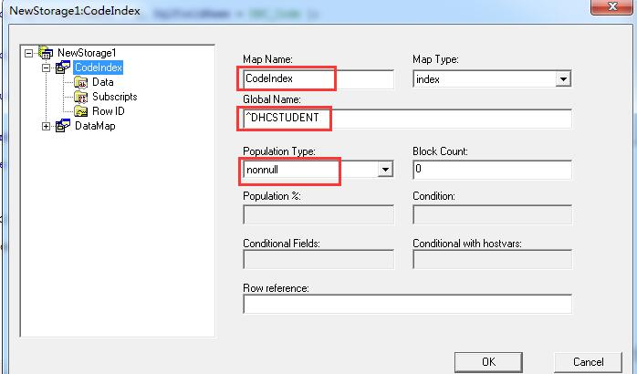
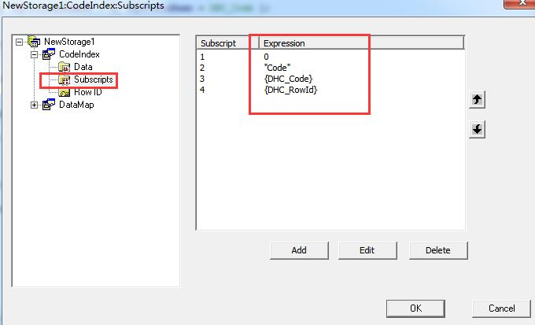
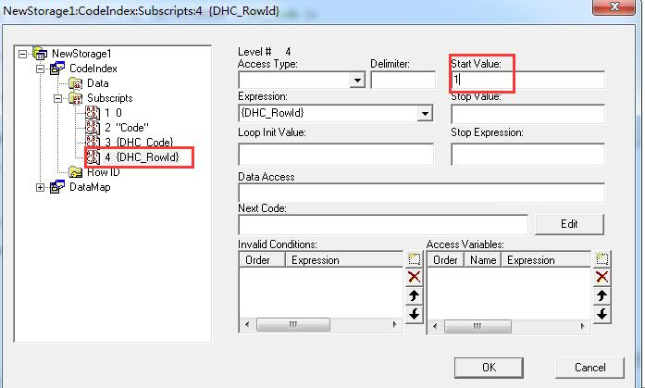
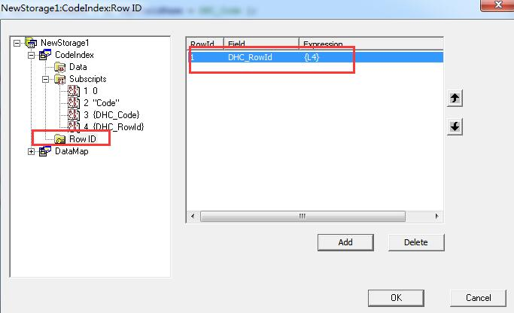
第二章 | | 第二节 两种存储Storage的查询方法
第三步：添加其他索引
1、增加索引，定义MapName 和GlobalName及Type
2、在Subscripts中维护节点和节点层级(可自定义层数)
3、为RowId设置起始值
4、指定RowId的层级关系

Slide 20
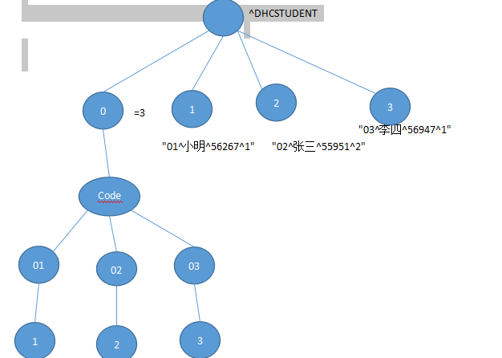
第二章 | | 第三节 索引 Index
2
索引遍历与无索引遍历的对比

Slide 21
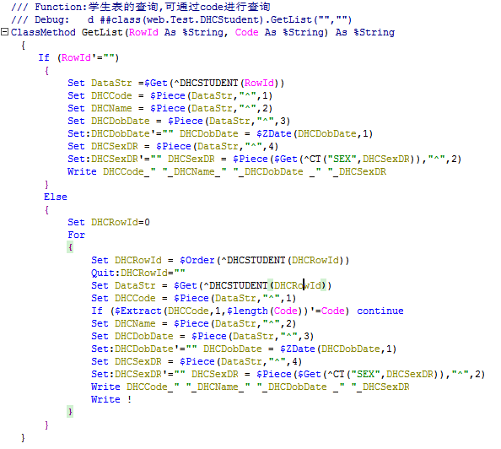
第二章 | | 第三节 索引 Index
2
索引遍历与无索引遍历的对比
1：无索引遍历的示例

Slide 22
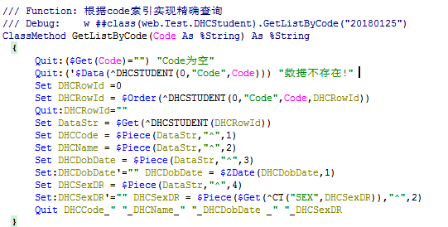
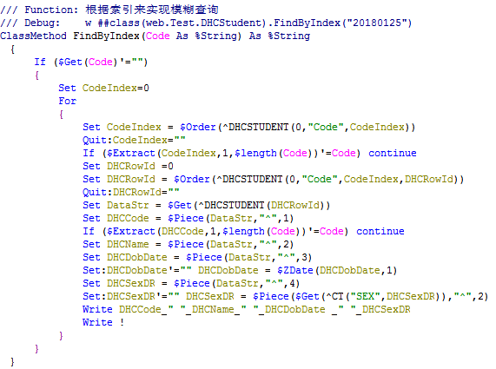
第二章 | | 第三节 索引 Index
2：有索引遍历的示例
3：扩展内容(了解)

Slide 23
第二章 | | 第三节 索引 Index
3
索引的创建和生成
1：索引的创建
1、增加索引，定义MapName 和GlobalName及Type
2、在Subscripts中维护节点和节点层级(可自定义层数)
3、为RowId设置起始值
4、指定RowId的层级关系
3：索引的生成
通过主数据生成索引命令
d ##class(User.ClassName).%BuildIndices() 业务场景慎用，正式库慎用
练习 7
查看DHC-Data下的表CT_Zip的结构
列出：字段（关联表）、存储结构、索引
查看数据：记录条数、并copy出第一条数据的global节点

Slide 24
课间
休息
下午
第一节课
完

Slide 25
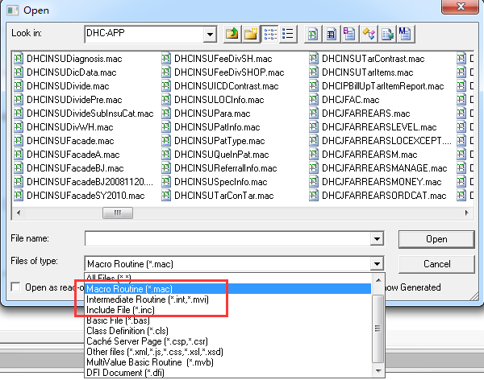
第三章 | | 第二节 M的基础知识Caché ObjectScript
M的基础知识
学习要点
1、Routine的概念、命名和执行
2、常见的特殊变量
3、基本运算符
4、常见的命令
5、程序流控制命令
6、常见的函数
1
Routine的概念、命名和执行
1：Routine的概念
我们可以把 Routine理解为“小程序”或程序模块。
Caché ObjectScript对Routine 的使用类似于传统关系型数据库的存储过程。
Macro code（宏代码），后缀名为.MAC。
Intermediate code（中间代码），后缀名为.INT。
Object code（对象代码），后缀名为.OBJ。
Caché 的 Routine是由一些代码片段组成的。

Slide 26
第三章 | | 第二节 M的基础知识Caché ObjectScript
2：Routine的命名
Routine 的名字可以是任何的字母、数字式字符。但是有要求：
一般不能以数字或百分号％开头命名、句号不能在开始或者结束的位置。
以％百分号开头命名的 Routine 是不局限在某一个名字空间（Namespace）应用的，％号是 Caché 系统内部保留的，目的只是用来为我们提供程序命名。
Routine 名字的长度没有限制，但通过前31个字符来区分不同 Routine。
标签行：一个标签要确定一行，它从当前行的第一个位置开始。
代码行：代码行的最前端至少要有一个空格，作为一行的开始部分。
Mac文件调试：
d procname^macname(参数1，参数2.。。。) 没有返回值
W $$function^macname(参数1，参数2.。。。) q 有返回值

Slide 27
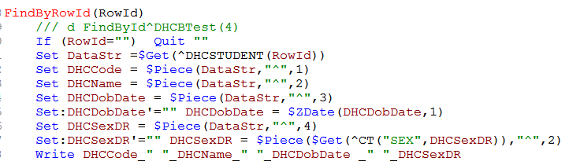
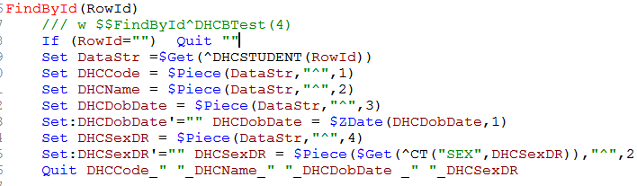


第三章 | | 第二节 M的基础知识Caché ObjectScript
（1）示例：无返回值：
d FindStudentByID^DHCATest("2")
（2）示例：有返回值：
w $$FindAll^DHCATest()
3：Routine的执行
(1)执行Routine：
do LABEL1^ROU1 do LABEL1^ROU1(arg1,…) 无返回值
write $$LABEL1^ROU1(arg1,....) 有返回值
(2)执行类方法及Query
do ##class(ClassName).ClassMethod(arg1,...) 无返回值
write ##class(ClassName).ClassMethod(arg1,...) 有返回值
s result=##class(ClassName).ClassMethod(arg1,...) 有返回值
do ##class(%ResultSet).RunQuery(ClassName,QueryName,arg1,arg2,….)

Slide 28
第二章 | | 作业
作业 2
请以QQ截图形式提交给老师，截图上需注释上自己的姓名
建立科目表：
表名DHC_Course ,类名User.DHCCourse 主键 Crs_RowID
字段Crs_Code,Crs_Desc,Crs_ActiveFlag(Y/N)
Global(Master Map): ^DHCCOURSE({Crs_RowID})
Index:^DHCCOURSE(0, "Code",{Crs_Code},{Crs_RowID})
Index:^DHCCOURSE(0, "Desc",{Crs_Desc},{Crs_RowID})
建立学生表
表名DHC_Student,类名User.DHCStudent 主键 St_RowID
字段 St_Code,St_Name,St_Sex_DR(Ct_Sex),St_Dob(Date)
Global(Master Map)：^DHCSTUDENT({St_RowID})
Index：^DHCSTUDENT(0,"SEX",{St_Sex_DR},{St_RowID})
Index：^DHCSTUDENT(0,"DOB",{St_Dob},{St_RowID})
存储结构：
Global名称要求大写，并和表的名字相同(去掉下划线)，每个属性的存储位置自己定义

Slide 29
晚上
做作业
下午
放学
下午
第二节课
完

Slide 30

Thanks For Watching!
Contect with me：
E-mail：
Date ：2018-07-15

